Slide 1
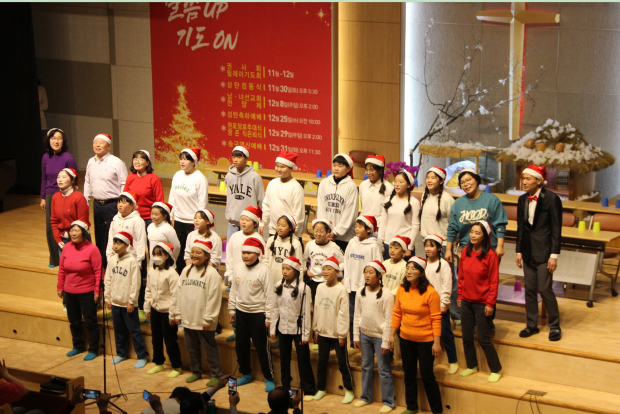
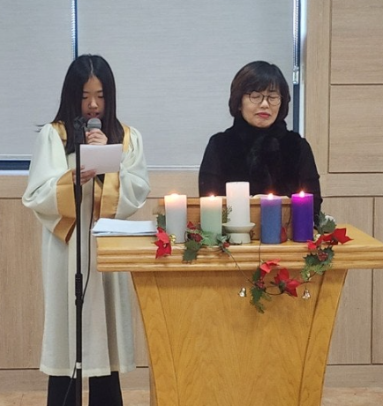
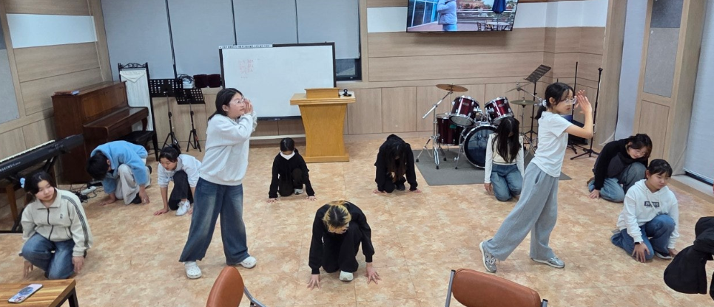
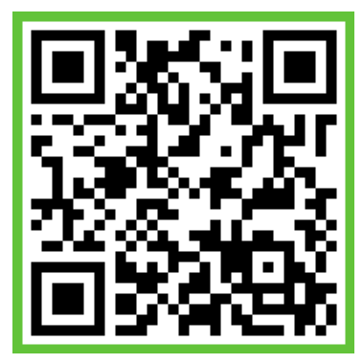

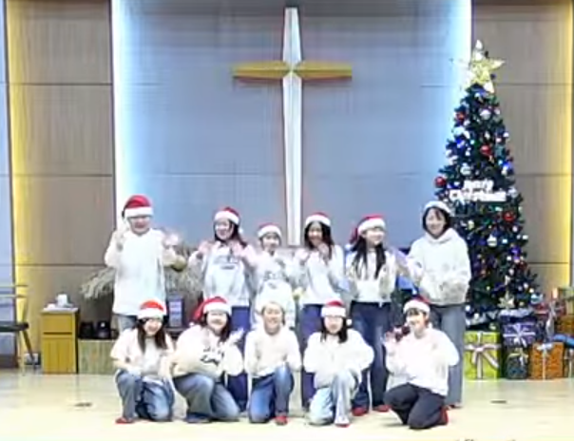
우리 목장, 우리 쌤, 우리 친구
2025. 12. 28. 2025년-50호
2025 Vision
믿음의 역사를
이어가는 소년부
반 | 선생님 | 학생 | 출석 | 반 | 선생님 | 학생 | 출석
4-1 | 엄명순쌤 | 임윤서, 윤다엘 최현진, 정태율 |  | 4-2 | 차명숙쌤 | 송하린, 이재민, 남지현, 김서진
5-1 | 박순미쌤 | 육태율, 이지윤, 전지율, 오은찬 |  | 5-2 | 박수란쌤 | 강연재, 류연우, 정태준 윤다율, 지은별
5-3 | 김경숙쌤 | 안은지 남다름, 이재원 김하온 |  | 6-1 | 이현자쌤 | 김태희 박예찬 임준서 박가을
6-2 | 봉광근쌤 | 최준혁 오사랑 배사혜 정우림 조은 |  | 6-3 | 정제윤쌤 | 정소중, 최윤, 최나엘
새친구반 조인성쌤 |  | 김도율,김동규, 조성욱,조윤,조민, 이소현, 김민지,이윤서,
그에게서 온 몸이 각 마디를 통하여 도움을 입음으로 연결되고 결합되어 각 지체의 분량대로 역사하여 그 몸을 자라게 하며 사랑 안에서 스스로 세우느니라 (에베소서 4장 16절)
2025 소년부 예배 스케치
하나님을 사랑합니다
진천중앙교회 두드림 DoDream소년부
소년부 밴드QR
진천중앙교회 교회학교 교장 : 김우종 담임목사님
소년부 지도 : 정 준 환 목사님 010-8908-3202
소년부 부장 : 조 인 성 집사님 010-5434-5042
소년부 최강선생님 : 이현자, 봉광근, 정제윤, 박순미, 박수란, 김경숙, 김성경,
엄명순, 차명숙, 류소연, 김정진, 허유진, 조성진, 성창헌, 정지성
충북 진천군 진천읍 진광로 100 Tel.(043) 534-5200 교회홈페이지 www.jungangch.com
진천중앙교회 소년부 반 이름 :

Slide 2



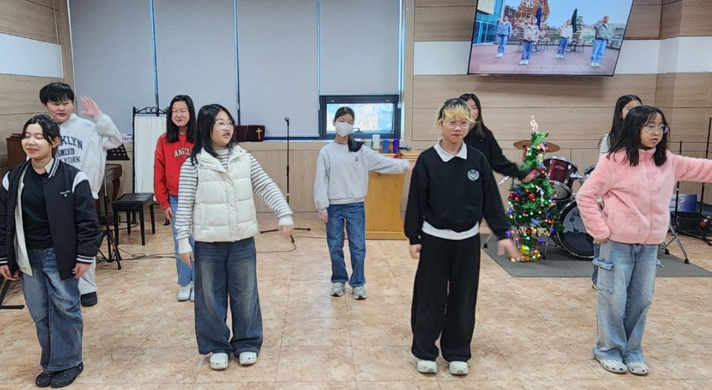
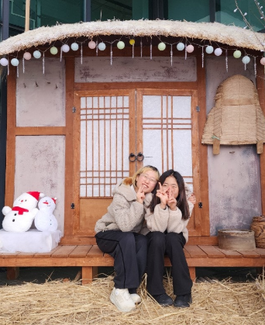


우리의 예배
하나님을 경배합니다.
소식 및 공지사항
주일 오전 8:55 인도 : 김경숙 선생님
[이번주 달달말씀] 7 보라 내가 속히 오리니 이 두루마리의 예언의 말씀을 지키는 자는 복이 있으리라 하더라 (요한계시록 2장7절)
대강절 : 오늘은 예수님의 탄생을 기다리는 대강절 4번째 주일입니다. 말씀의 약속대로 오실 예수님을 기다리며 기쁨의 소식을 주변의 친구에게 전하는 기간이 되시기 바랍니다..
[2025 대강절 매일말씀묵상]은 오늘 제출해주세요
소년부 주보를 모아서 가지고 온 친구들은 선생님에게 제출해주세요
[성찬축하예배] 성탄축하예배 에 수고해주신 모든 소년부친구들, 선생님 q모두모두 감사합니다.
소년부 생활안내 - 성경책과 필기도구를 꼭 챙겨주세요 - 하나님과 만나는 거룩한 예배의 시간, 휴대폰은 잠시 꺼주세요.
6. [12월 생일자] 12월 생일을 맞은 선생님, 그리고 친구들 모두 생일축하합니다.
조인성선생님, 박수란 선생님, 윤다엘, 최준혁, 오은찬, 김동규
7. [2025 토요일 온가족새벽기도회] 개근자 - 박예찬, 육태율, 윤다엘, 윤다율 토온새 개근자는 오늘 오후찬양예배(오후2시, 예루살렘성전)에서 상장수여와 시상이 있습니다.
8. [예고] 소년부 진급예배 및 연말시상 - 12월28일 (주일)
송구영신예배 – 12월 31일 저녁 11시
소년부 겨울성경학교 – 2026.1.30-1.31 예정
찬양과경배 | ------------------------------------------------------------ |  |  |  |  | 다같이
사도신경 | ----------------------------------------------------------- |  |  |  |  | 다같이
대표기도 | ------------------------------------------------------------ |  |  |  |  | 장로님
성경봉독 | ------- |  | 요한계시록 2장 6-7절 | ------- |  | 최윤학생
찬양 | ------------------------------------------------------------ |  |  |  |  | 코람데오 찬양대
말씀선포 | ---- | 보라 내가 속히 오리니 | 하나님의 약속을 믿어요 | ------- | --- | 정준환목사
봉헌의시간 | ------------- 오직 주만 받으소서 ----------------- |  |  |  |  | 봉헌위원 4-2반
봉헌기도 | ---------------------------------------------------------------------------------------------------------------------------------------------------------------------------------------------- |  |  |  |  | 박순미쌤
축복의시간 | ------------ 축 도 -------------- |  |  |  |  | 다함께
광고 | --------------------------------------------------- |  |  |  |  | 김성경 선생님
2부활동 | ------------------------------------------------------------------------------------------------------------------------------------------------------------------------------------------- |  |  |  |  | 성탄축하연습
소년부 밴드QR
예쁜글씨 예쁜마음 말씀필사-아래 말씀을 따라 기록해주세요
일 자 | 예 배 인 도 | 대 표 기 도 | 성 경 봉 독 | 봉 헌 위 원 | 헌 금 기 도
12/28 | 김경숙쌤 | 장로님 | 최윤 | 4-2반 | 박순미쌤
[이번주 달달말씀]
보라 내가 속히 오리니 이 두루마리의 예언의 말씀을 지키는 자는
복이 있으리라 하더라 (요한계시록 2장7절)
조인성선생님
박수란선생님
윤다엘 학생
최준혁 학생
오은찬 학생
김동규 학생
부모님 확인란

